Slide 1
TECNOLOGÍA T.3 ELECTRICIDAD

Slide 2
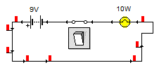
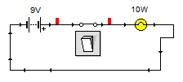
¿Qué es un circuito eléctrico?
Conjunto de elementos conductores debidamente conectados entre sí de manera que permiten el paso de la corriente eléctrica y su transformación en otros tipos de energía (lumínica, calorífica, cinética, sonora...).
(I)
LA CORRIENTE ELÉCTRICA / INTENSIDAD
La corriente eléctrica es el conjunto de electrones que son impulsados por la pila si es un circuito cerrado.
Se mide en amperios (A) pero como es muy grande se utilizan los mA
SISTEMA CONVENCIONAL | SISTEMA REAL
Durante muchos años se pensaba que era así Suele utilizarse para dibujar | El sentido real de los electrones (la corriente)

Slide 3
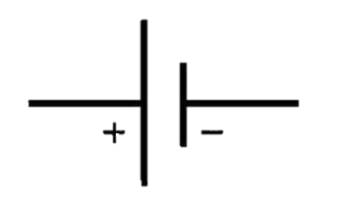
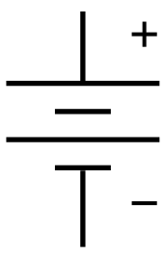
TIPOS DE CORRIENTE ELÉCTRICA
CONTINUA | ALTERNA
Los electrones van en el mismo sentido | Los electrones cambian el sentido constantemente
V
V
T
T
COMPONENTES DE UN CIRCUITO ELÉCTRICO
*
GENERADORES
PILA
BATERÍA
FUENTE DE ALIMENTACIÓN
9V
Se indica el voltaje
CORRIENTE ALTERNA
Regula la energía que llega
CORRIENTE CONTINUA

Slide 4
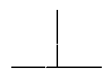
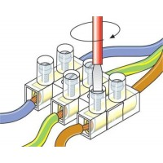
*
CONDUCTORES
Cable
Transporta la corriente eléctrica
REGLETA
ELEMENTOS DE CONTROL Y MANIOBRA
INTERRUPTOR
PULSADOR
CONMUTADOR
FINAL DE CARRERRA
A
C
Se abre (A) o cierra (C) para dejar pasar o no la corriente
A
C
Mientras se mantiene está cerrado (C) y al soltarlo se abre (A)
1
1
2
2
Dirige la corriente por distintos caminos del circuito
NORMAL
PULSADO
Pulsador con mayor superfície
C
NO
NC
C
NO
C
NC
ABIERTO → no pasa la corriente (no está activo el circuito)
CERRADO → pasa la corriente (está activo el circuito)
C → común (por donde viene la corriente)
NC → normalmente cerrado (funciona sin pulsar)
NO → normalmente abierto (no funciona sin pulsar)

Slide 5
*
RECEPTORES (transforman la corriente en algún tipo de energía)
BOMBILLA
MOTOR
ZUMBADOR
TIMBRE
RESISTENCIA
Transforma la corriente en luz (energía lumínica)
Transforma la corriente en movimiento (energía cinética)
Transforma la corriente en el sonido de un zumbido
ENERGÍA SONORA
Transforma la corriente en el sonido de un timbre
Se opone a la corriente eléctrica (disminuye voltios)
ELEMENTOS DE PROTECCIÓN
FUSIBLE
Protege los componentes del circuito frente a tensiones e intensidades

Slide 6
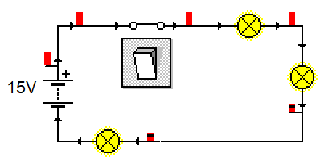
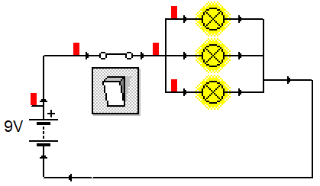
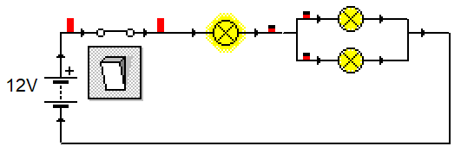
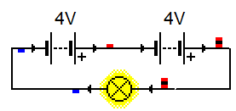
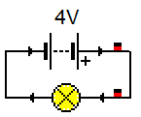
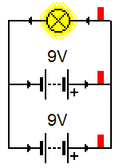
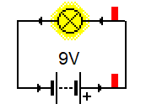
ASOCIACIÓN EN UN CIRCUITO
Hay distintas formas de asociar los componentes de un circuito:
SERIE | PARALELO | MIXTO
Van seguidos | Colocados paralelamente | Combinación de ambos
ASOCIACIÓN DE PILAS
SERIE | PARALELO
V_{T} = V₁ + V₂ | Duran más tiempo

Slide 7
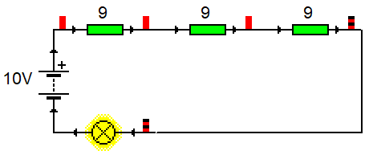
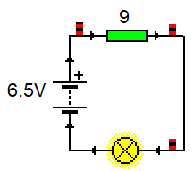
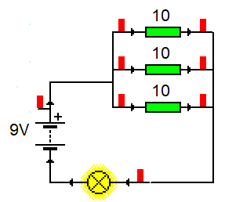
ASOCIACIÓN DE RESISTENCIAS
SERIE | PARALELO
R_{T} = R₁ + R₂ + R₃ I_{T} = I₁ = I₂ = I₃ V_{T} = V₁ + V₂ + V₃ | R_{T} = $\frac{1}{\frac{1}{R_{1}}+\frac{1}{R_{2}}+\frac{1}{R_{3}}}$ I_{T} = I₁ + I₂ + I₃ V_{T} = V₁ = V₂ = V₃
PASOS PARA RESOLVER
Calcular RT (reducir a un circuito equivalente).
Utilizar la ley de Ohm por tramos para conocer las magnitudes de cada uno.
Utilizar la fórmula para conocer las magnitudes totales.
voltaje que opone cada resistencia
CORTOCIRCUITO
Un cortocircuito es la unión directa entre polo positivo y negativo de un generador sin pasar por ningún receptor.

Slide 8
VOLTAJE / TENSIÓN / DIFERENCIA DE POTENCIAL
(V)
El voltaje es la fuerza que impulsa los electrones y su fuente es un generador.
Se mide en voltios (V) y es común su múltiplo kV, aunque tiene una magnitud adecuada.
RESISTENCIA
(R)
La resistencia es una fuerza que se opone al flujo de corriente, ejercida por todos los componentes eléctricos.
Se mide en Ohmios (Ω) pero como es muy pequeña se utilizan kΩ o MΩ
MÚLTIPLOS Y SUBMÚLTIPLOS DE UNIDADES
M | mega | x1.000.000
K | kilo | x1.000
H | hecta | x100
Da | deca | x10
d | deci | :10
c | centi | :100
m | mili | :1000
micro | μ | :1.000.000

Slide 9
LA LEY DE OHM
Relación entre las magnitudes de un circuito.
Las unidades deben ser las básicas, sin prefijo.
V
I
R

